Slide 1
Projektovanje informacionih sistema
Planiranje informacionog sistema
SWOT analiza

Slide 2
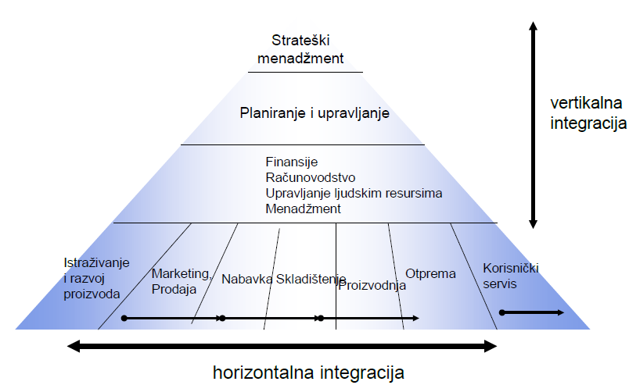
Mere uspeha IT projekta
Razvijen IS je prihvatljiv za korisnika.
Sistem je isporučen na vreme.
Sistem je razvijen u okviru budžeta.
Proces razvoja sistema je imao minimalan uticaj na tekuće poslovne operacije.
Integrisana obrada podataka

Slide 3
Životni ciklus IS-a

Slide 4
Strateški plan
Ciljevi neke organizacije zahtevaju definisanje strategije, odnosno planiranje akcija za postizanje istih. Na osnovu strategijskih ciljeva se određuju zadaci, kojima će informacioni sistem, a samim tim i organizacija u nekom razdoblju ispuniti svoju misiju.

Slide 5
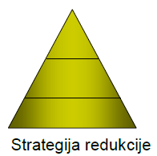
Bazične strategije razvoja IS
Scenario I – poslovni sistem stagnira.
Strategija redukcije podrazumeva minimalno investiranje uz održavanje prethodno dostignutog nivoa.

Slide 6
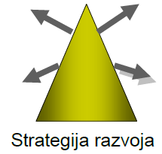
Bazične strategije razvoja IS
Scenario II – poslovni sistem se razvija.
Strategija razvoja predstavlja uvođenje novih tehnologija i/ili širenje obuhvata IT aplikacija.

Slide 7
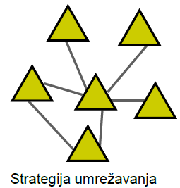
Bazične strategije razvoja IS
Scenario III – poslovni sistem se razvija kroz specijalizaciju
Strategija umrežavanja predstavlja saradnju specijalizovanih firmi za određene aktivnosti iz modela životnog ciklusa razvoja IS i njihovo povezivanje radi zajedničkog razvoja.

Slide 8
Strategije nabavke
Strategije nabavke poslovnog softvera
Kupovina gotovih softverskih rešenja Iznajmljivanje softvera
Korišcenje softvera kao usluge
Korišcenje softvera otvorenog kôda (open source)
Razvoj sopstvenog softvera

Slide 9
Gotova softverska rešenja
PREDNOSTI Standardne funkcije mogu odmah da se koriste Ugradeno iskustvo eksperata Nema programskih grešaka Obezbedeno održavanje Uskladeno sa standardima
NEDOSTACI Implementacija je duga i skupa Implementacija traži organizacione promene Ogranicene mogucnosti prilagodavanja Mogu nastati problemi sa isporuciocem u buducnosti Visoka cena

Slide 10
Korišćenje softvera kao usluge
Iznajmljivanje softvera:
PREDNOSTI
Povoljna cena
Može odmah da se koristi
Obezbedeno održavanje i unapredenja
Nema programskih grešaka
NEDOSTACI
Vrlo ogranicene mogucnosti prilagodavanja
Zavisnost od isporucioca
Skupo – na duži rok

Slide 11
Open source
Korišćenje softvera otvorenog kôda:
PREDNOSTI
Vrlo povoljna cena
Omogućava veću nezavsnost od isporučioca
Daje mogućnost adaptacije “po meri” korisnika
NEDOSTACI
Zahteva sopstveni tim IT stučnjaka
Duže vreme implementacije
Mogucnost grešaka prilikom adaptacije
Mogu nastati problemi sa isporučiocem u budućnosti
Mogući problemi pri održavanju

Slide 12
Razvoj sopstvenog softvera
PREDNOSTI
Daje mogućnost izrade aplikacija “po meri” korisnika
Adaptacije moguće u svako doba
Vlasništvo nad softverom
Nezavisnost od isporučioca
NEDOSTACI
Zahteva sopstveni tim IT stučnjaka (rizik od odlaska ključnih ljudi iz firme)
Rizik od loše odabrane tehnike
Nerealni zahtevi menadžmenta
Duže vreme implementacije
Mogućnost grešaka prilikom izrade
Visoka cena

Slide 13
Komponente procesa planiranja
Gde se nalazimo danas:
Istraživanje internih i eksternih faktora kako poslovanja uopšte tako i IS posebno.
Razumevanje poslovnih ciljeva i problema u kontekstu trenutnog stanja IS.
Gde želimo da se nađemo sutra - odgovor na ovo pitanje se mora tražiti i iz perspektive poslovanja i iz perspektive IS.
Sistemski raskorak – identifikovati sistemski raskorak između trenutnog stanja i ciljnog stanja
Kako da stignemo tamo - kako razvijati IS da bi se on doveo u željeno stanje.

Slide 14
Faze procesa planiranja

Slide 15
Faze procesa planiranja
Poslovanje na konceptualnom nivou (2 do 4 nedelje)
Uspostaviti proces planiranja
Dokumentovati pravce razvoja poslovanja na najvišem nivou
Detaljna analiza poslovanja (4 do 6 nedelja)
Dokumentovati detalje pravca razvoja poslovanja
Vizija i plan na konceptualnom nivou (2 do 4 nedelje)
Dokumentovati trenutno interno stanje ISa
Dokumentovati trenutno eksterno stanje ISa
Odrediti pravce razvoja ISa
Detaljna preporuka za IS (6 do 12 nedelja)
Odrediti raskorak između željenog i trenutnog stanja
Odrediti preporuke

Slide 16
Dokumentovanje pravaca razvoja
Pravce razvoja poslovanja je najbolje preuzeti iz poslovnog plana (biznis plan) I uključiti Izvršni odbor:
Pribaviti kopiju strateškog plana ili bilo kakvog dokumenta, informacije koja se odnosi na planiranje poslovanja.
Sastati se ponaosob sa svakim članom Izvršnog odbora direktora i zatražiti odgovore na pitanja iz unapred pripremljenog upitnika.
Pripremiti završni izveštaj na osnovu informacija prikupljenih na intervjuima
Notes:
Detaljno proučiti pribavljene informacije strateškog plana. Važno je dobiti potvrdu Izvršnog odbora direktora da je predloženi zaključak korektan.

Slide 17
Organizovati sastanak Izvršnog odbora direktora. Dostaviti pripremljeni izveštaj na uvid svim članovima, i na osnovu tog izveštaja napraviti kratak zaključak.
Očekivani rezultati procesa planiranja
Dokumentovani strateški plan razvoja IS-a
Snimak poslovne situacije i situacije IS-a koji je prihvaćen od strane cele organizacije
Pravci daljeg razvoja koji imaju podršku u svim delovima organizacije

Slide 18
Sadržaj plana
Sažetak (Management Overview) (faze 1, 2, 3 i 4)
Plan (faza 1)
Pravci poslovnog razvoja na najvišem nivou (faza 1)
Detalji pravaca poslovnog razvoja (faza 2)
Trenutna situacija IS-a (interno) (faza 3)
Trenutna situacija IS-a (eksterno) (faza 3)
Pravci razvoja IS-a (faza 3)
Analiza raskoraka (faza 4)
Preporuke
Dodatak

Slide 19
Sadržaj plana
Sažetak (Management Overview) (faze 1, 2, 3, i 4)
Plan (faza 1)
Svrha plana
Na inicijalnim sastancima sa pojedinačnim članovima izvršnog menadžmenta, osim određivanja njihovih delegata za članstvo u Nadzornom odboru, treba svakog od njih pitati i: «Šta se očekuje kao rezultat strateškog planiranja ISa?». Važno je da se ovo zna unapred.
Proces planiranja
Pre početka planiranja, dokumentovati sam proces koji će biti korišćen za razvoj plana, i dobiti saglasnost Nadzornog odbora oko tog dokumenta.

Slide 20
Sadržaj plana
Plan (faza 1)
Ciljna oblast (scope)
Koje geografske lokacije su uključene-isključene?
Da li je uključen i rad sa globalnim informacijama? Ako jeste, da li mi imamo autoritet da radimo sa sistemima potrebnim za pribavljanje tih informacija?
Koje proizvodne linije su uključene-isključene?
Koji funkcionalni delovi kompanije su uključeni-isključeni?
Koje poslovne aplikacije su uključene-isključene?

Slide 21
Sadržaj plana
Plan (faza 1)
Ciljna oblast (scope)
Da li postoje neka očekivanja u vezi trajanja pojedinih faza?
Da li će projekat uključivati i reinžinjering poslovnih procesa? Ako da, u kojoj meri?
Da li će biti uključeni i interfejsi ka nekom spoljašnjem entitetu (korisnici, dobavljači...)?
Da li će ceo proces obuhvatati i papirnatu dokumentaciju i manuelni rad sa njom?
Da li će biti uključen rad i sa sistemima izvan departmana za IS?

Slide 22
Sadržaj plana
Pravci poslovnog razvoja na najvišem nivou (faza 1)
Poslovni plan (Misija, Vizija, Vrednosti, Ciljevi, Dostignuća, Poslovni prioriteti)
Informacije o poslovanju (Istorija, Opis, Sažeti pregled finansijske situacije, Sažeti pregled poslovne situacije, Faktori okruženja, Interne prednosti i mane)
Zahtevi koje postavlja okruženje
Zahtevi nametnuti spolja
Radna (operativna) verzija vizije

Slide 23
Sadržaj plana
Detalji pravaca poslovnog razvoja (faza 2)
Potrebe za informacijama
Poslovni procesi
Poslovni zahtevi

Slide 24
Sadržaj plana
Trenutna situacija Informacionog Sistema (interno) (faza 3)
Okruženje u kome radi IS
Organizaciona struktura
Troškovi
Zaostali poslovi
Druge lokacije i filijale
Trenutna situacija Informacionog Sistema (eksterno) (faza 3)
Trendovi i kretanja u celoj industriji ISa
Poslovni profil konkurencije

Slide 25
Sadržaj plana
Pravci razvoja ISa (faza 3)
Misija
Vizija
Strateški ciljevi
Strategije
Informacioni Sistem i poslovni ciljevi
Hardverska arhitektura
Informaciona arhitektura
Pravilnici i odgovornosti
Godišnji ciljevi
Arhitektura servisa, podrške i održavanja

Slide 26
Sadržaj plana
Analiza raskoraka (faza 4)
Preporuke
Moguće opcije
Preporuke
ROI (Return On Investment) analiza

Slide 27
Sadržaj plana
Dodatak
Grupe uključene u planiranje (faza 1)
Proces planiranja (faza 1)
Pravci razvoja poslovanja (faza 1)
Detaljni poslovni zahtevi (faza 2)
Funkcionalne uloge i odgovornosti (faza 3)
Zaostali poslovi u ISu (faza 3)
Stanje u industriji i tehnologije za IS (faza 3)
Profili konkurentskih kompanija (faza 3)
Evaluacija poslovnih efekata (faza 4)

Slide 28
Šta je to SWOT analiza?
Ime je skraćenica od
Strengths (Jake strane),
Weaknesses (Slabosti),
Opportunities (Mogućnosti za napredak, Šanse),
Threats (Opasnosti, Pretnje).

Slide 29
Čemu služi i kada se primenjuje?
Uže značenje:
SWOT analiza se primenjuje kao alat za odredjivanje okvira i mogućih pravaca donošenja strateških odluka a kroz procenu konkurentske pozicije kompanije na tržištu.
Šire značenje:
SWOT analiza je tehnika za određivanje strategije za postizanje optimalnih ciljeva sistema u uslovima donošenja odluka u prisustvu neizvesnosti i u dinamičkom okruženju.

Slide 30
Čemu služi i kada se primenjuje?
Gde i kada se može primeniti?
na personalnom nivou za postizanje ličnih i profesionalnih ciljeva,
na nivou dela kompanije za postizanje ciljeva kako izvan tako i unutar kompanije,
na nivou cele kompanije,
na nivou jednog projekta, itd.

Slide 31
Metodologija za SWOT analizu
Nabrojati unutrašnje faktore sistema – Prednosti i Slabosti
Nabrojati spoljašnje faktore sistema (faktore iz okoline)
Locirati nabrojane faktore u dvodimenzionalnom koordinatnom sistemu
Identifikovati kvadrant koordinatnog sistema u kome se nalazi posmatrani sistem
Analiza trenutno primenjivane strategije
Nabrajanje novih kandidat strategija
Analiza i izbor kandidat strategije

Slide 32
Unutrašnji faktori sistema
Za posmatrani sistem treba nabrojati:
Šta su Slabosti (slabe strane)?
Šta su Prednosti (jake strane)?
U toku i/ili nakon nabrajanja:
Pridružiti težinski faktor svakom od identifikovanih unutrašnjih faktora, i
Odrediti zavisnosti, relacije, i medusobne efekte između identifikovanih unutrašnjih faktora.

Slide 33
Unutrašnji faktori sistema
Identifikovane prednosti:
Marketing departman koji ima sposobnost da korektno identifikuje potrebe korisnika iako se one stalno i brzo menjaju.
Savremena proizvodna linija koja ima mogućnosti brze rekonfiguracije sa proizvodnje jednog proizvoda na proizvodnju nekog drugog.
Pitanje: Kako možemo kvantifikovati ove prednosti?
Prednosti mogu biti poništene.
Notes:
Nemogućnost postojećeg informacionog sistema da rekonfiguriše tokove informacija i poslovne procese za dovoljno kratko vreme koje je potrebno radi iskorišćavanja potencijala za plasman na tržištu koji se trenutno pojavio.

Slide 34
Spoljašnji faktori sistema
Spoljašnji faktori sistema su
Mogućnosti (šanse), i
Opasnosti (pretnje).
Postavljaju se dva pitanja:
Šta su Mogućnosti (šanse) koje stoje pred nama?
Koje su Opasnosti (pretnje) koje su se nadvile nad nas?

Slide 35
snage
slabosti
mogućnosti
opasnosti
Isti pristup kao i kod prethodnog nabrajanja (težinski faktori i relacije)

Slide 36
Najčešće greške u 1. i 2. koraku
Nedovoljno obraćanje pažnje na internu odnosno eksternu prirodu pojedinih faktora
«Prednost je sve što je dobro, Slabost je sve što je loše, Mogućnosti su sve što radimo, a Opasnosti su sve što može upotrebiti protiv nas»
Prosto nabrajanje bez uzimanja u obzir međuzavisnosti i relacija.

Slide 37
Analiza pozicicije po dve koordinate
Upoređivanje internih i eksternih faktora i određivanje pozicije na svakoj koordinatnoj osi

Slide 38
Analiza pozicicije po dve koordinate
Primer:
Neka npr. na jugu Srbije postoji priliv nove radne snage koja zbog nedovoljnog obrazovanja traži slabo plaćene jednostavne poslove u proizvodnji. Ta radna snaga je eksterni faktor. Šansa za zapošljavanja jeftine radne snage je Mogućnost.
Razmotrimo sada kompaniju za proizvodnju prehrambenih proizvoda koja ima najsavremeniju liniju za proizvodnju, i koja je locirana u Vojvodini. Ta proizvodna linija je očigledno Prednost (Jaka strana).

Slide 39
Analiza pozicicije po dve koordinate
Primer:
Međutim, problem je u tome što se Mogućnost i Prednost međusobno poništavaju jer se nalaze na geografski različitim lakocijama, a ni jedna od njih mobilna.
Pretpostavimo sada da se glavni konkurent sprema da otvori fabriku za proizvodnju u Vranju. Ovo je sada Pretnja.

Slide 40
Određivanje pozicije po kvadratima

Slide 41
Nabrajanje kandidat strategija
Konkurentnost pozicije | Opravdanje | Generičke kandidat strategije | Opis strategije
Agresivna strategija | Iskoristiti Prednosti i Mogućnosti | Koncentrisani rast
 |  | Razvoj tržišta
 |  | Razvoj proizvoda
 |  | Inovacije
Deversifikacija |  | Koncentrična diversifikacija
 |  | Diversifikacija kroz konglomerat
 |  | Kombinovanje kompanija
Preokret |  | Horizontalna integracija
 |  | Vertikalna integracija
 |  | Preokret
 |  | Kombinovanje kompanija
Odbranbena strategija |  | Rasparčavanje
 |  | Likvidacija
 |  | Bankrotstvo

